Slide 1
第12章 綜合應用（二） : 感測器與瀏覽器
12-1 行動瀏覽器
12-2 體感控制：傾斜與搖晃偵測
12-3 數位羅盤：指南針

Slide 2
12-1 行動瀏覽器
12-1-1 使用WebView元件瀏覽網頁
12-1-2 使用ProgressBar元件顯示載入網頁進度

Slide 3
12-1-1 使用WebView元件瀏覽網頁 – 說明
雖然Android作業系統內建有瀏覽器程式，不過，我們還是可以整合網頁瀏覽功能至我們自己的Android應用程式，使用的是WebView元件。
在Android應用程式可以使用WebView元件瀏覽網頁內容，換句話說，我們可以使用WebView元件建立自己的行動瀏覽器。

Slide 4
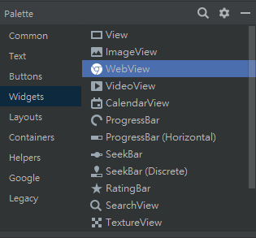
12-1-1 使用WebView元件瀏覽網頁
      loadUrl()方法：在WebView元件載入網頁內容
WebView元件是一個瀏覽器元件，在Android Studio的「Palette」視窗是位在「Widgets」區段，我們只需拖拉WebView元件，就可以在佈局檔建立載入網頁內容的區域，如下圖所示：

Slide 5
12-1-1 使用WebView元件瀏覽網頁
      loadUrl()方法：在WebView元件載入網頁內容
我們是呼叫loadUrl()方法來載入參數URL網址字串的網頁內容，如下所示：
  WebView web = (WebView) findViewById(R.id.webView);
  web.loadUrl(strUrl);
上述程式碼取得WebView元件後，呼叫loadUrl()方法載入參數的URL網址字串，這是使用EditText元件輸入URL網址。

Slide 6
12-1-1 使用WebView元件瀏覽網頁
      loadUrl()方法：在WebView元件載入網頁內容
然後，我們可以呼叫setScrollBarStyle()方法指定捲動軸的顯示樣式，如下所示：
  web.setScrollBarStyle(View.SCROLLBARS_INSIDE_OVERLAY);
上述方法參數的常數值有：SCROLLBARS_INSIDE_OVERLAY、SCROLLBARS_INSIDE_INSET、SCROLLBARS_OUTSIDE_OVERLAY或SCROLLBARS_OUTSIDE_INSET。

Slide 7
12-1-1 使用WebView元件瀏覽網頁
      WebSettings類別：啟用WebView元件的功能
如果沒有啟用WebView元件的相關功能，WebView元件是一個非常陽春的瀏覽器，可以顯示網頁內容，但是，不支援縮放；不支援JavaScript，而且點選超連結是使用內建程式來開啟。
所以，我們需要使用android.webkit套件的類別來啟用和控制WebView本身的行為，主要有WebSettings、WebViewClient和WebChromeClient（此類別在下一節說明）三個類別。

Slide 8
12-1-1 使用WebView元件瀏覽網頁
      WebSettings類別：啟用WebView元件的功能
我們是使用WebView元件的getSettings()方法取得WebSettings設定物件，然後呼叫相關方法來啟用WebView元件的功能，如下所示：
  WebView web = (WebView) findViewById(R.id.webView);
  web.getSettings().setJavaScriptEnabled(true);
上述程式碼呼叫WebSettings物件的setJavaScriptEnabled()方法啟用JavaScript。

Slide 9
12-1-1 使用WebView元件瀏覽網頁
      WebSettings類別：啟用WebView元件的功能
常用方法說明如下表所示：
方法 | 說明
setBuiltInZoomControls() | 是否啟用縮放功能，參數值true是啟用；false為不啟用
setJavaScriptEnabled() | 是否啟用JavaScript功能，參數值true是啟用；false為不啟用

Slide 10
12-1-1 使用WebView元件瀏覽網頁
      WebViewClient類別：讓WebView元件可以瀏覽網頁
基本上，我們建立繼承WebViewClient類別的目的是當使用者在網頁點選超連結時，不會顯示選單讓使用者選擇處理程式，而是直接在WebView元件中載入新網頁，如下所示：

Slide 11
  class myWebViewClient extends WebViewClient {
  @SuppressWarnings("deprecation")
  @Override // 舊版本
  public boolean shouldOverrideUrlLoading(WebView view, String url) {
  web.loadUrl(url);
  return true;
  }

Slide 12
12-1-1 使用WebView元件瀏覽網頁
      WebViewClient類別：讓WebView元件可以瀏覽網頁
  @TargetApi(Build.VERSION_CODES.N)
  @Override // 目標API 24以上版本
  public boolean shouldOverrideUrlLoading(WebView view,
  WebResourceRequest request) {
  web.loadUrl(request.getUrl().toString());
  return true;
  }
  }

Slide 13
12-1-1 使用WebView元件瀏覽網頁
      WebViewClient類別：讓WebView元件可以瀏覽網頁
在WebView物件是呼叫setWebViewClient()方法指定使用的WebVeiwClient物件，如下所示：
  web.setWebViewClient(new myWebViewClient());

Slide 14
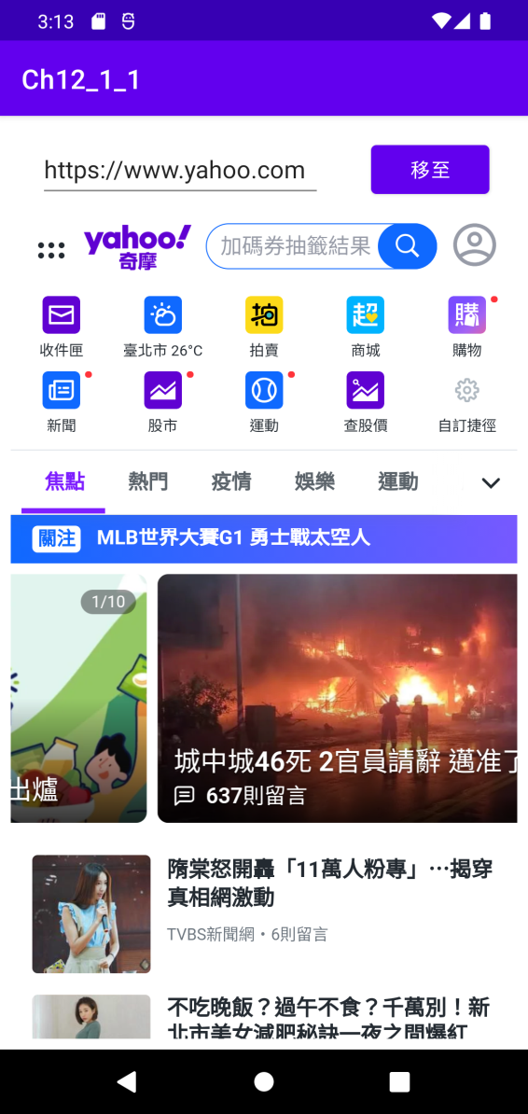
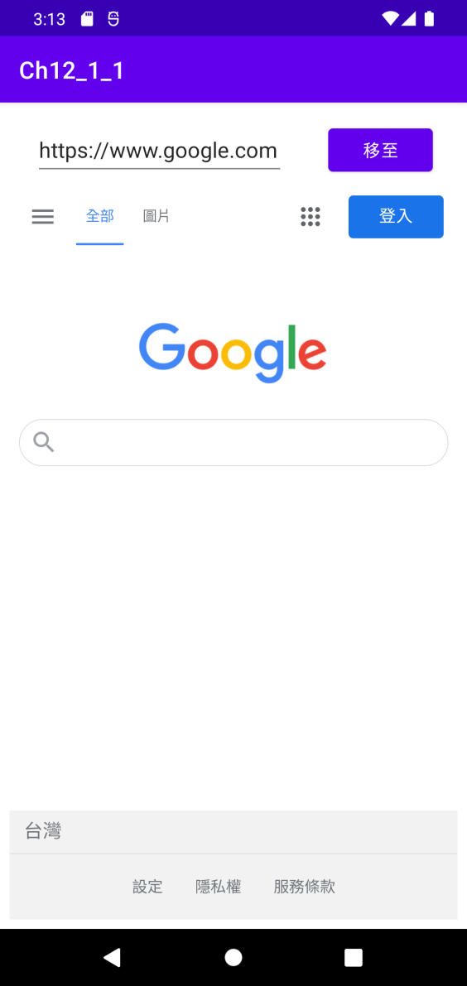
12-1-1 使用WebView元件瀏覽網頁
      Android Studio專案：Ch12_1_1
在Android應用程式建立簡單的行動瀏覽器，只需輸入網址，按下按鈕，可以瀏覽網頁，預設載入Google首頁，其執行結果如右圖所示：

Slide 15
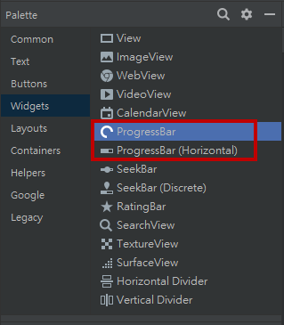
12-1-2 使用ProgressBar元件顯示載入網頁 進度
      ProgressBar元件
在Android Studio的「Palette」視窗的「Widgets」區段可以看到ProgressBar元件，我們只需拖拉ProgressBar元件，就可以在佈局檔建立顯示進度的元件，如右圖所示：

Slide 16
12-1-2 使用ProgressBar元件顯示載入網頁
進度
      WebChromeClient類別
WebChromeClient類別主要是用來處理JavaScript對話方塊、標題和進度，我們是使用WebView物件的setWebChromeClient()方法來指定WebChromeClient物件，在這一節筆者改用匿名內層類別來建立，如下所示：

Slide 17
  web = (WebView) findViewById(R.id.webView);
  web.setWebChromeClient(new WebChromeClient() {
  @Override
  public void onProgressChanged(WebView view,int progress) {
  progressBar.setProgress(progress);
  super.onProgressChanged(view, progress);
  }});

Slide 18
12-1-2 使用ProgressBar元件顯示載入網頁
進度
      onBackPressed()方法：使用goBack()方法回到上一頁
當使用者在WebView元件的網頁點選超連結進入其他網頁後，我們可以按下裝置的Back返回鍵回到上一頁。我們在MainActivity活動類別只需覆寫onBackPressed()方法，就可以處理返回鍵，如下所示：

Slide 19
  @Override
  public void onBackPressed() {
  if (web.canGoBack()) {
  web.goBack();
  return;
  }
  super.onBackPressed();
  }

Slide 20
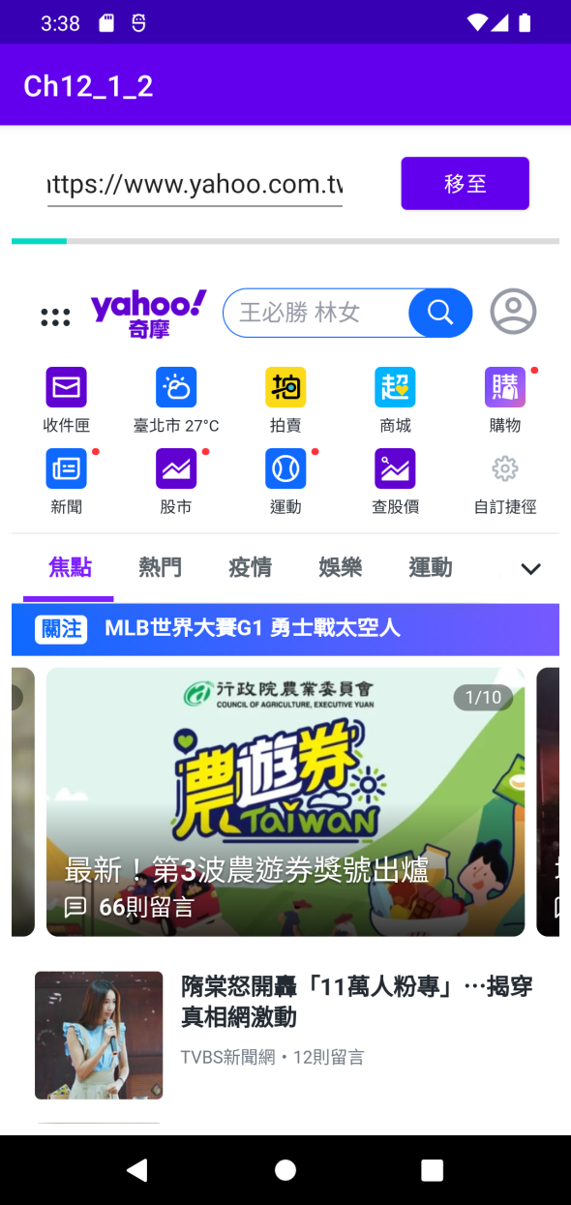
12-1-2 使用ProgressBar元件顯示載入網頁
進度
      Android Studio專案：Ch12_1_2
這個Android應用程式是修改上一節的行動瀏覽器，新增載入進度的顯示，和按下裝置的Back鍵回到上一頁，其執行結果如右圖所示：

Slide 21
12-2 體感控制：傾斜與搖晃偵測
12-2-1 取得加速感測器的值
12-2-2 行動裝置傾斜偵測
12-2-3 偵測是否搖動行動裝置

Slide 22
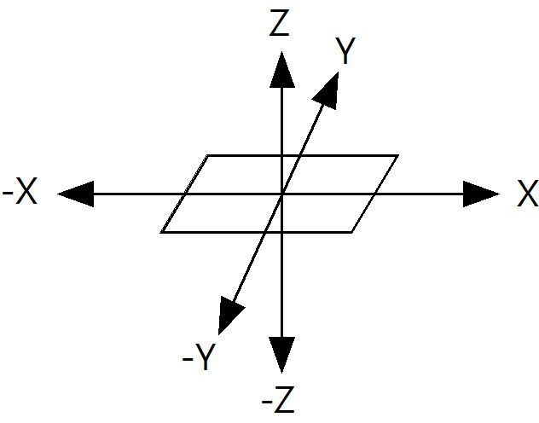
12-2-1 取得加速感測器的值-說明
加速感測器是可以偵測行動裝置X、Y和Z軸3D移動的感測器，和相對於目前位置的改變，讓我們偵測行動裝置目前是否有移動、傾斜和移動的加速值。當我們將行動裝置平放至桌面上時，X、Y和Z軸的移動座標，如下圖所示：
    如果將行動裝置向左右方向移動是X軸，向左是負值；向右是正值，前後移動是Y軸，移近是負值；遠離是正值，上下移動是Z軸，在表面之上是正值；位在表面之下是負值。

Slide 23
12-2-1 取得加速感測器的值
      取得Sensor加速感測器物件
我們首頁需要取得感測器系統服務SensorManager物件後，就可以取得加速感測器物件，如下所示：
  SensorManger sm=(SensorManager)
  getSystemService(SENSOR_SERVICE);
  Sensor as = sm.getDefaultSensor(Sensor.TYPE_ACCELEROMETER);

Slide 24
常數 | 說明
TYPE_ACCELEROMETER | 加速感測器
TYPE_MAGNETIC_FIELD | 磁場感測器
TYPE_LIGHT | 光線感測器
TYPE_PROIMITY | 距離感測器
TYPE_GRAVITY | 重力感測器

Slide 25
12-2-1 取得加速感測器的值
      註冊SensorEventListener傾聽者物件
在取得加速感測器物件後，我們需要註冊SensorEventListener傾聽者物件來取得感測器的偵測值，因為系統服務通常都需要大量電力的供應，為了節省電力，我們只有在真正需要時才會使用這些服務，以活動生命周期來說，建議是在onResume()方法註冊服務的傾聽者物件；onPause()方法取消註冊服務的傾聽者物件。

Slide 26
12-2-1 取得加速感測器的值
      註冊SensorEventListener傾聽者物件
我們是在MainActivity活動類別實作SensorEventListener介面作為傾聽者物件，此介面有onSensorChanged()方法（當感測器值改變時呼叫）和onAccuracyChanged()方法（當準確度改變時呼叫），如下所示：
  public class MainActivity extends AppCompatActivity
  implements SensorEventListener {
  …
  }

Slide 27
12-2-1 取得加速感測器的值
      註冊SensorEventListener傾聽者物件
然後在onResume()方法註冊傾聽者物件，如下所示：
  @Override
  protected void onResume() {
  super.onResume();
  sm.registerListener(this, as,
  SensorManager.SENSOR_DELAY_NORMAL);
  }

Slide 28
12-2-1 取得加速感測器的值
      註冊SensorEventListener傾聽者物件
在onPause()方法是呼叫unregisterListener()方法取消註冊傾聽者物件，如下所示：
  @Override
  protected void onPause() {
  super.onPause();
  sm.unregisterListener(this);
  }

Slide 29
12-2-1 取得加速感測器的值
      取得目前加速感測器的值
在註冊傾聽者物件後，當設定的延遲時間到時，就可以在onSensorChanged()方法取得目前加速感測器的偵測值，如下所示：
  @Override
  public void onSensorChanged(SensorEvent sensorEvent) {
  Sensor mySensor = sensorEvent.sensor;
  if (mySensor.getType() == Sensor.TYPE_ACCELEROMETER) {
  (下一頁接續)

Slide 30
  (承接上一頁)
  float x = sensorEvent.values[0];
  float y = sensorEvent.values[1];
  float z = sensorEvent.values[2];
  output.setText("X軸: " + x + "\nY軸: " + y + "\nZ軸: " + z);
  }
  }

Slide 31
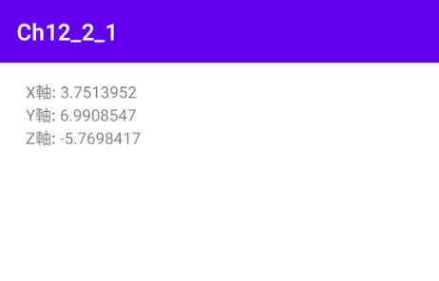
12-2-1 取得加速感測器的值
      Android Studio專案：Ch12_2_1
在Android應用程式取得加速感測器X、Y和Z軸的值，其執行結果如下圖所示：

Slide 32
12-2-2 行動裝置傾斜偵測
      鎖定活動的方向
在實務上，我們建立的Android應用程式有時需要鎖定活動方向為橫向（Landscape）或直向（Portrait），此時請開啟AndroidManifest.xml檔案，在<activity>標籤新增android:screenOrientation屬性，屬性值portrait是直向；landscape是橫向，例如：鎖定活動方向為直向，如下所示：

Slide 33
  <activity android:name=".MainActivity"
  android:screenOrientation="portrait">
  <intent-filter>
  …
  </intent-filter>
  </activity>

Slide 34
12-2-2 行動裝置傾斜偵測
      偵測行動裝置是否傾斜來顯示不同深淺的顏色
我們是在onSensorChanged()方法偵測行動裝置是否傾斜，以便顯示不同深淺的顏色，如下所示：
  @Override
  public void onSensorChanged(SensorEvent sensorEvent) {
  Sensor mySensor = sensorEvent.sensor;
  if (mySensor.getType() == Sensor.TYPE_ACCELEROMETER) {
  (下一頁接續)

Slide 35
  (承接上一頁)
  int xf, yf;
  float x = sensorEvent.values[0]/10;
  float y = sensorEvent.values[1]/10;
  xf = (int) Math.min(Math.abs(x) * 255, 255);
  yf = (int) Math.min(Math.abs(y) * 255, 255);
上述程式碼取得values[]陣列值的X和Y軸後，計算色彩透明度來顯示不同層次的深淺，即xf和yf變數。

Slide 36
12-2-2 行動裝置傾斜偵測
      偵測行動裝置是否傾斜來顯示不同深淺的顏色
在下方if/else條件顯示四個方向Button元件不同深淺的洋紅色背景色彩，當x > 0顯示左邊的Button元件；否則是顯示右邊的Button元件，Color.TRANSPARENT將背景設為透明，如下：

Slide 37
  if (x > 0) {
  right.setBackgroundColor(Color.TRANSPARENT);
  left.setBackgroundColor(Color.argb(xf, 255, 0, 255));
  } else {
  right.setBackgroundColor(Color.argb(xf, 255, 0, 255));
  left.setBackgroundColor(Color.TRANSPARENT);
  }

Slide 38
12-2-2 行動裝置傾斜偵測
偵測行動裝置是否傾斜來顯示不同深淺的顏色
  if (y > 0) {
  top.setBackgroundColor(Color.TRANSPARENT); bottom.setBackgroundColor(Color.argb(yf,255,0,
  255));
  } else {
  top.setBackgroundColor(Color.argb(yf, 255, 0, 255));
  bottom.setBackgroundColor(Color.TRANSPARENT);
  }
  output.setText("X軸: " + x + " Y軸: " + y);
  }
  }

Slide 39
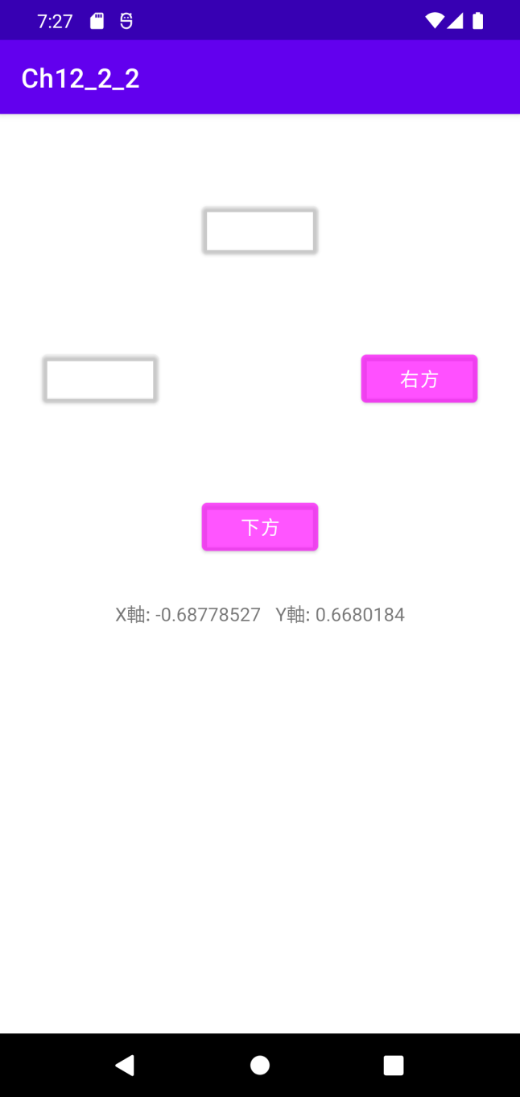
12-2-2 行動裝置傾斜偵測
      Android Studio專案：Ch12_2_2
在Android應用程式取得加速感測器X和Y軸的值來判斷行動裝置是否有傾斜，以便在此方向的Button元件顯示不同深淺的背景顏色，其執行結果如右圖所示：

Slide 40
12-2-3 偵測是否搖動行動裝置 – 說明
當實際在行動裝置測試加速感測器的三軸值後，我們可以知道裝置面向下平放時的感測器值，同理，我們也可以依感測器值來偵測使用者是否搖動行動裝置。
換句話說，我們可以將這些值應用在簡單的體感控制，例如：修改第11-2節的播放音樂程式，當裝置面向下平放時暫停播放音樂，當搖動行動裝置，播放變暫停；暫停變播放。

Slide 41
12-2-3 偵測是否搖動行動裝置 – 說明
在onSensorChange()方法首先取得加速感測器三個方向的感測器值，如下所示：
  float x = sensorEvent.values[0];
  float y = sensorEvent.values[1];
  float z = sensorEvent.values[2];

Slide 42
12-2-3 偵測是否搖動行動裝置
      偵測行動裝置是否面向下平放
偵測行動裝置是否面向下平放是判斷X軸的值是在-1~1之間；Y軸的值也是在-1~1之間，Z軸值是小於-9，如下所示：
  if (Math.abs(x) < 1 && Math.abs(y) < 1 && z < -9){
  output.setText("音樂暫停中...");
  player.pause();
  }
上述if條件成立，表示行動裝置是否面向下平放，所以呼叫pause()方法暫停音樂播放。

Slide 43
12-2-3 偵測是否搖動行動裝置
      偵測是否搖動行動裝置
偵測使用者是否搖動行動裝置，我們需要宣告一些類別的成員變數，如下所示：
  private long lastUpdate = 0;
  private float last_x, last_y, last_z;
  private static final int SHAKE_THRESHOLD = 600;
上述lastUpdate變數是上一次更新的時間，last_x~z是上一次感測器的值，SHAKE_THRESHOLD是移動速度的常數值，當超過時，就表示使用者在搖動行動裝置。

Slide 44
12-2-3 偵測是否搖動行動裝置
      偵測是否搖動行動裝置
在onSensorChange()方法取得加速感測器三個方向的感測器值後，取得目前的時間curTime，if條件判斷時間是否過了100毫秒，如下所示：
  long curTime = System.currentTimeMillis();
  if ((curTime - lastUpdate) > 100) {
  long diffTime = (curTime - lastUpdate);
  lastUpdate = curTime;
  float speed = Math.abs(x + y + z - last_x - last_y - last_z)
  / diffTime * 10000;

Slide 45
  (同上一頁程式碼)
  long curTime = System.currentTimeMillis();
  if ((curTime - lastUpdate) > 100) {
  long diffTime = (curTime - lastUpdate);
  lastUpdate = curTime;
  float speed = Math.abs(x + y + z - last_x - last_y - last_z)
  / diffTime * 10000;
上述diffTime變數是時間差，在保留目前時間後，計算移動速度，其公式是X、Y軸的距離差除以時間差，再乘以10000。

Slide 46
12-2-3 偵測是否搖動行動裝置
      偵測是否搖動行動裝置
下方if條件判斷值是否超過SHAKE_THRESHOLD常數值，超過，就表示使用者搖動行動裝置，如下所示：
  if (speed > SHAKE_THRESHOLD) {
  if (player.isPlaying() == false) {
  output.setText("音樂播放中...");
  player.start(); // 播放
  }
  else {
  output.setText("音樂暫停中...");
  player.pause(); // 暫停
  (下一頁接續)

Slide 47
  (承接上一頁)
  }
  }
  last_x = x;
  last_y = y;
  last_z = z;
  }

Slide 48
12-3 數位羅盤：指南針 – 說明
數位羅盤（digital compass）可以取得行動裝置指向的方向，即所謂的指南針，這是使用磁場感測器和加速感測器提供的資料來計算出裝置是指向哪一個方向。

Slide 49
12-3 數位羅盤：指南針
      取得感測器物件和註冊SensorEventListener傾聽者物件
因為我們需要同時使用磁場和加速感測器的值，才能計算出行動裝置的方位，在onCreate()方法取得SensorManager物件後，就取得兩種感測器物件，如下所示：
  private Sensor ms, as;
  …
  ms = sm.getDefaultSensor(Sensor.TYPE_MAGNETIC_FIELD);
  as = sm.getDefaultSensor(Sensor.TYPE_ACCELEROMETER);
上述程式碼呼叫SensorManager物件的getDefaultSensor()方法取得兩種感測器物件。

Slide 50
12-3 數位羅盤：指南針
      取得感測器物件和註冊SensorEventListener傾聽者物件
在onResume()方法同時註冊這兩種感測器的SensorEventListener傾聽者物件，如下所示：
  sm.registerListener(this, ms, SensorManager.SENSOR_DELAY_NORMAL);
  sm.registerListener(this, as, SensorManager.SENSOR_DELAY_NORMAL);

Slide 51
12-3 數位羅盤：指南針
      取得行動裝置目前的方位
同樣的，我們是在onSensorChanged()方法取得感測器的值和計算方位，首先使用2個if條件依序取得磁場和加速感測器的值，如下所示：
  Sensor mySensor = sensorEvent.sensor;
  if (mySensor.getType() == Sensor.TYPE_ACCELEROMETER)
  gravity = sensorEvent.values;
  if (mySensor.getType() == Sensor.TYPE_MAGNETIC_FIELD)
  geomagnetic = sensorEvent.values;
上述2個if條件判斷是哪一種感測器來分別取得磁場和加速感測器的值gravity和geomagnetic。

Slide 52
12-3 數位羅盤：指南針
      取得行動裝置目前的方位
當同時取得2個感測器的值後，就將2個感測器的值轉換成旋轉矩陣，如下所示：
  float r[] = new float[9];
  boolean success =
  SensorManager.getRotationMatrix(r, null, gravity, geomagnetic);
上述r[]陣列是旋轉矩陣，共有9個元素，getRotationMatrix()方法的第1個參數傳回旋轉矩陣，第2個參數是傾角矩陣（沒有使用，所以是null），第3個是加速感測器的值，第4個是磁場感測器的值。

Slide 53
12-3 數位羅盤：指南針
      取得行動裝置目前的方位
在下方if條件判斷是否轉換成功，如果是，就可以取得裝置的方位，如下所示：
  if (success) {
  float values[] = new float[3];
  SensorManager.getOrientation(r, values);

Slide 54
12-3 數位羅盤：指南針
      取得行動裝置目前的方位
上述getOrientation()方法是依據第1個參數的旋轉矩陣，計算出第2個參數的方位陣列，values[0]元素值是方位，我們需要將它轉換成角度，如下所示：
  float degree = Math.round(Math.toDegrees(values[0]) + 360 ) % 360;
  output.setText("目前的方位: " + Float.toString(degree) + " 度");

Slide 55
12-3 數位羅盤：指南針
      取得行動裝置目前的方位
我們就需要旋轉ImageView元件從目前角度currentDegree至新角度-degree，因為動畫旋轉圖形的方向和裝置旋轉相反，所以加上負號成為-degree，如下所示：
  RotateAnimation ra = new RotateAnimation
  (currentDegree, -degree,
  Animation.RELATIVE_TO_SELF, 0.5f,
  Animation.RELATIVE_TO_SELF, 0.5f);

Slide 56
12-3 數位羅盤：指南針
      取得行動裝置目前的方位
上述程式碼建立RotateAnimation旋轉動畫物件，建構子的第1個參數是開始角度，第2個參數是結束角度，第3和第4個參數指定X軸的旋轉方式，RELATIVE_TO_SELF是自己轉，0.5f是依中間（0是左邊），第5和第6個參數是Y軸，簡單的說，就是以圖形正中心為軸來自行旋轉，因為X與Y都是0.5f。

Slide 57
12-3 數位羅盤：指南針
      取得行動裝置目前的方位
然後，依序呼叫setDuration()方法指定動畫時間（參數是毫秒），和setFillAfter()方法指定為參數true，表示動畫轉換會持續，如下所示：
  ra.setDuration(120);
  ra.setFillAfter(true);
  compass.startAnimation(ra);
  currentDegree = -degree;
  }
上述程式碼呼叫ImageView元件的startAnimation()方法開始旋轉動畫來旋轉圖形，參數是RotateAnimation物件ra，最後更新目前的角度。

Slide 58
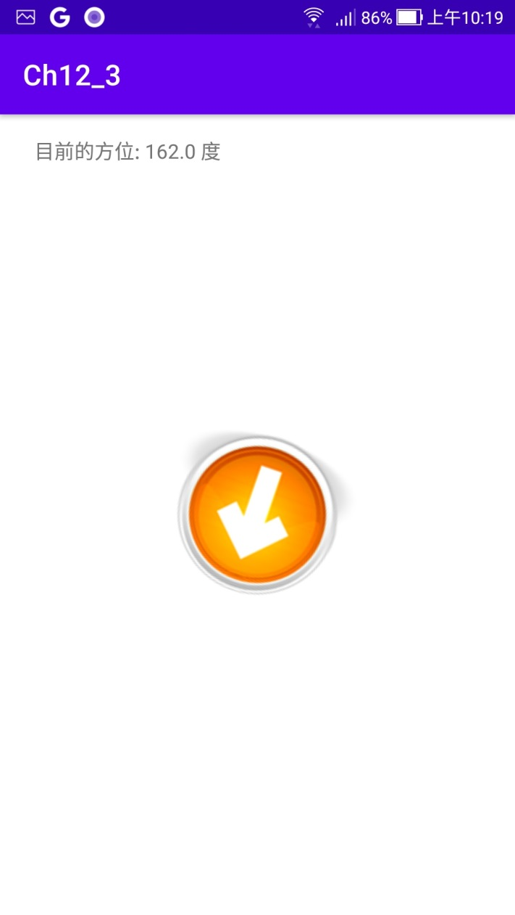
12-3 數位羅盤：指南針
      Android Studio專案：Ch12_3
在Android應用程式建立數位羅盤指南針，可以顯示目前方位和使用箭頭圖形標示方向，請使用實機測試執行，其執行結果如右圖所示：

